Slide 1
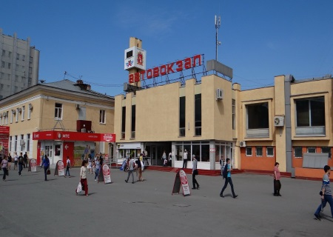
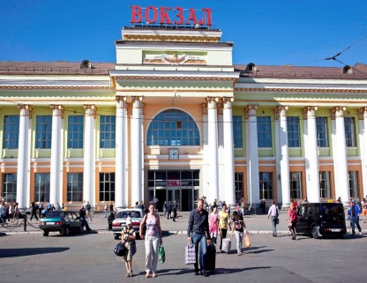
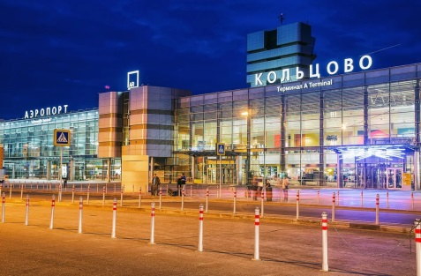
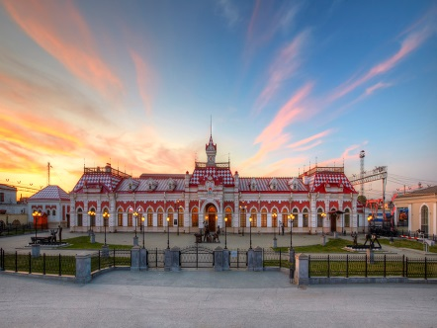
Муниципальное автономное дошкольное образовательное учреждение
Центр развития ребенка – детский сад № 556 «Тропинки детства»
Областной образовательный проект: «Добрый город»
Направление: Фестиваль «Юный архитектор»
«Вокзал мечты»
Мероприятие по реализации проекта
(сентябрь-октябрь 2023)
Участники проекта:
дети подготовительной группы
родители
Руководитель проекта:
Магамурова Раида Гильфановна, воспитатель
Екатеринбург, 2023

Slide 2
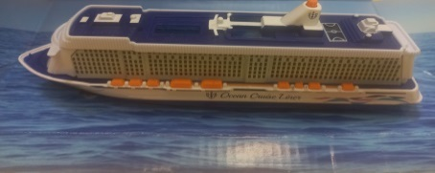
В рамках проекта «Вокзал мечты» с группой №7 «Фантазеры» проведены следующие мероприятия.
Целевая прогулка «Улицы нашего района»
Рисование на тему: «Речной вокзал мечты»
Лепка на тему: «Водный транспорт»
Создание плана речного вокзала
Консультация для родителей «Семейный маршрут выходного дня»
Конструируем «Вокзал мечты»

Slide 3
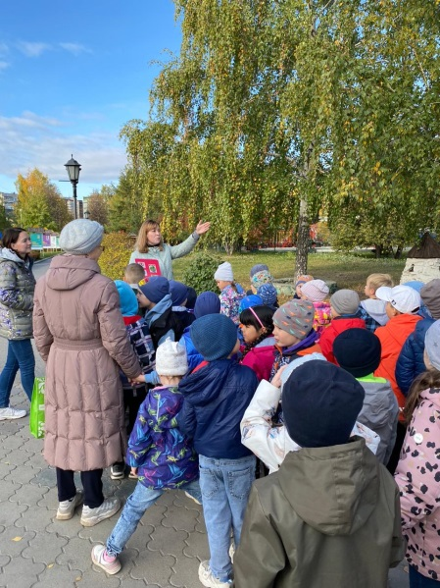
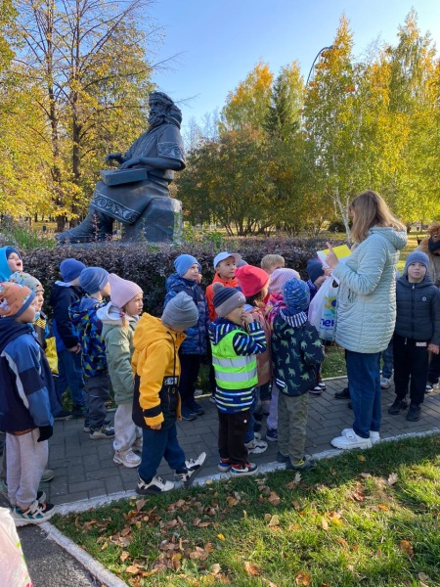
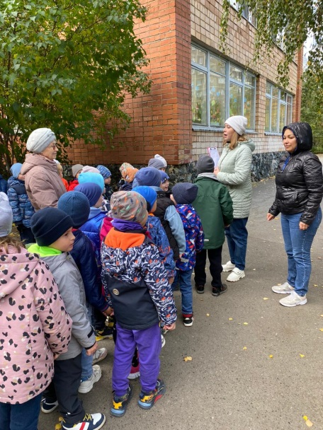
Целевая прогулка «Улицы нашего района»

Slide 4
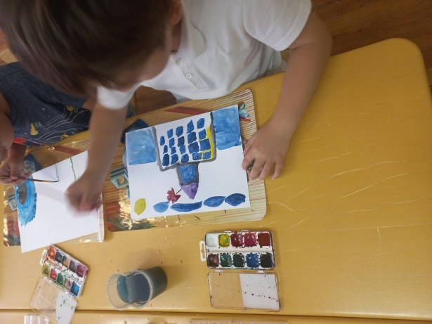
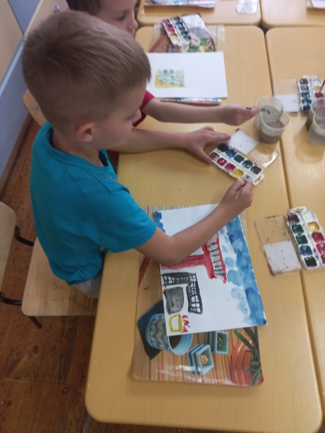
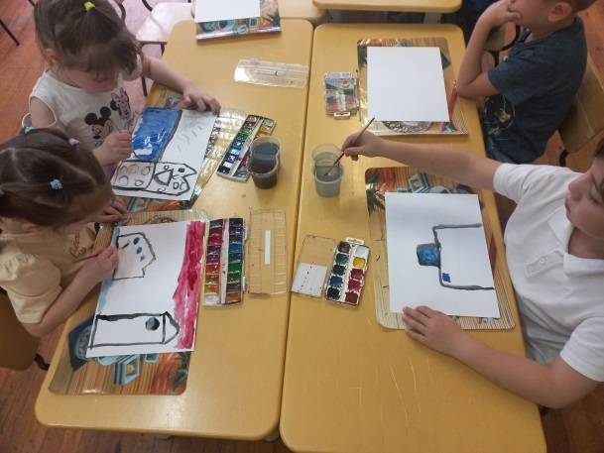
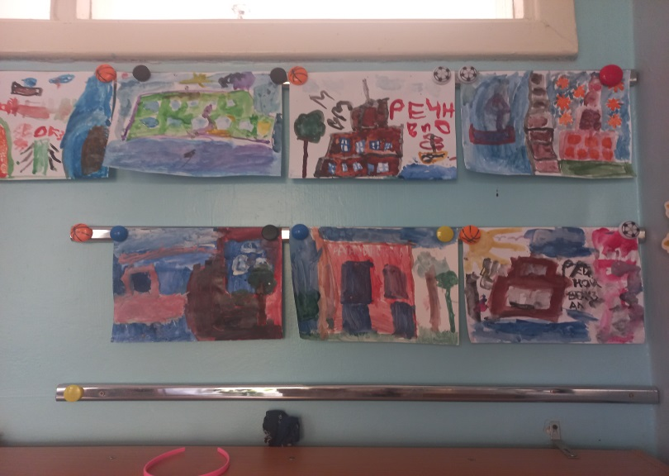
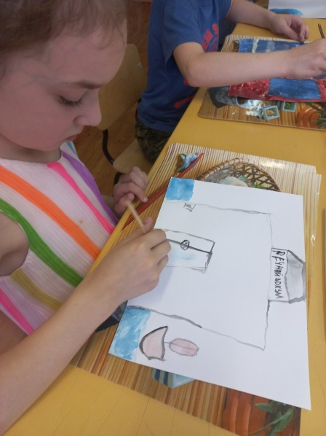
Рисование на тему: «Речной вокзал мечты»

Slide 5
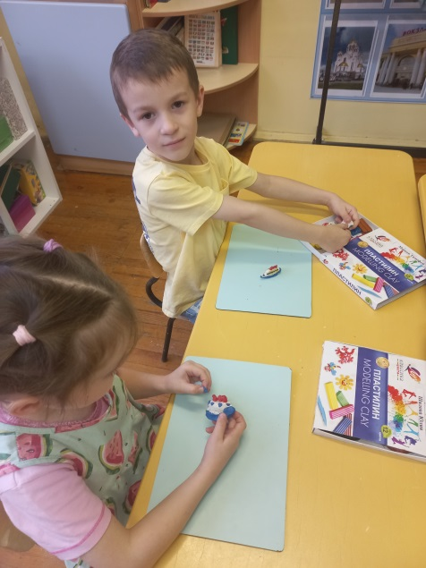
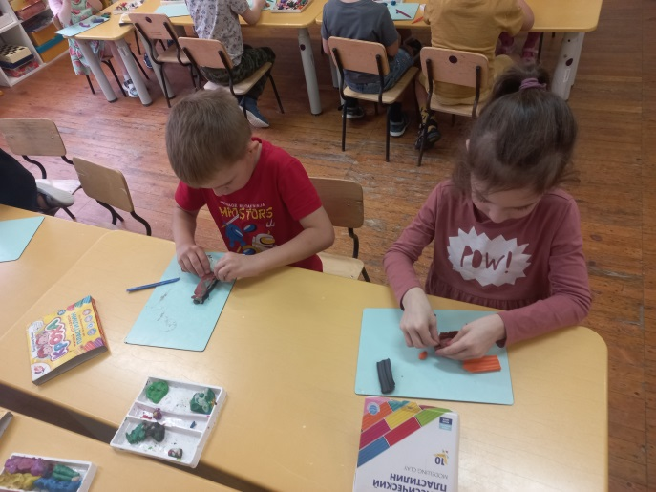
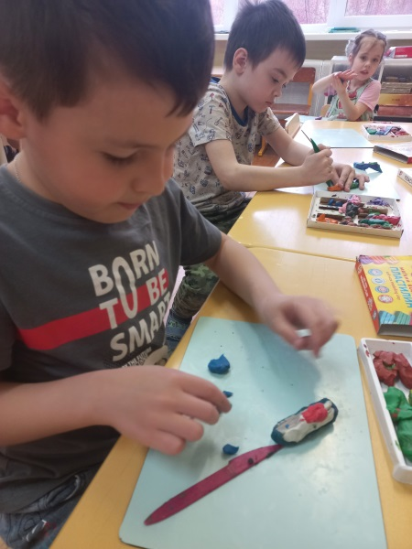
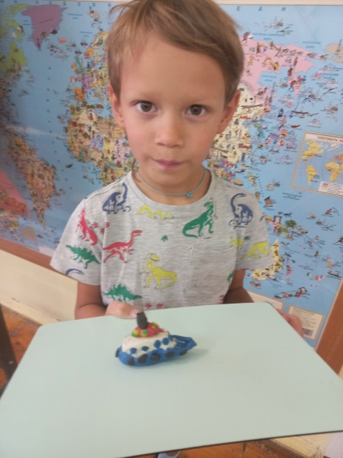
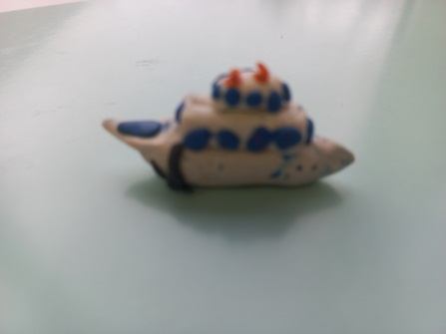
Лепка на тему: «Водный транспорт»

Slide 6
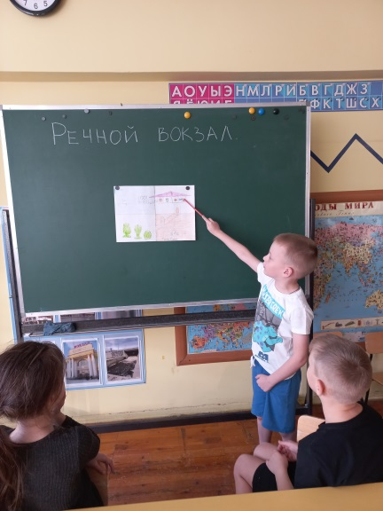
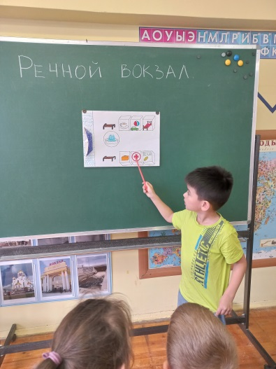
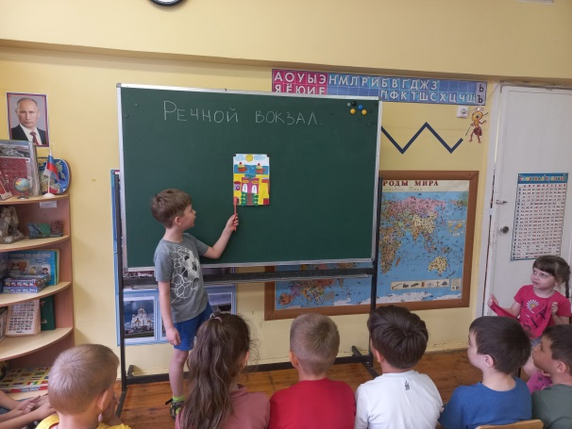
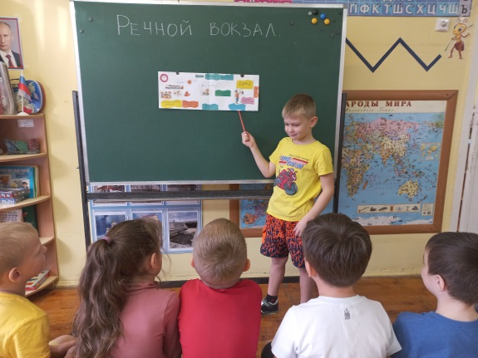
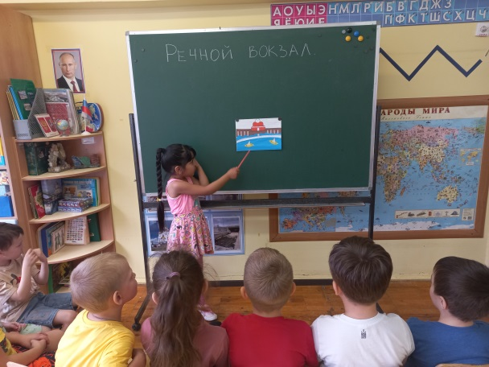
Создание плана речного вокзала

Slide 7
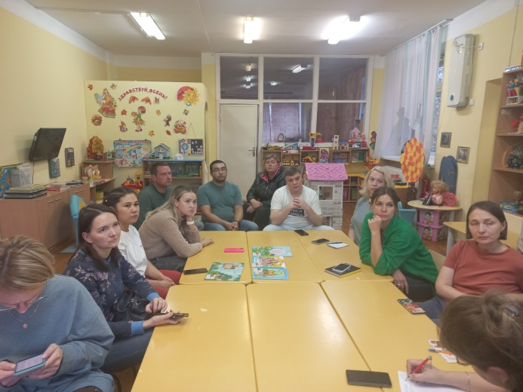
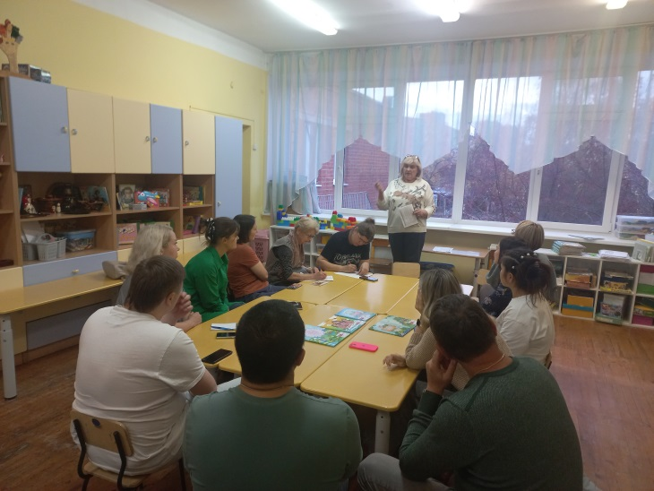
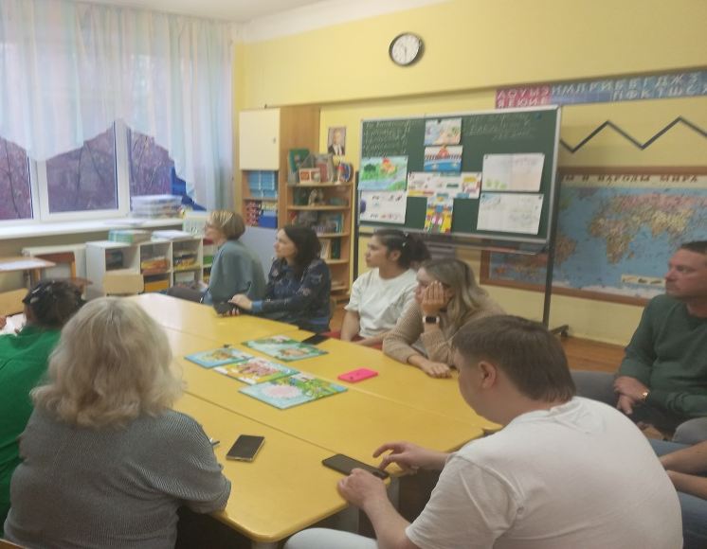
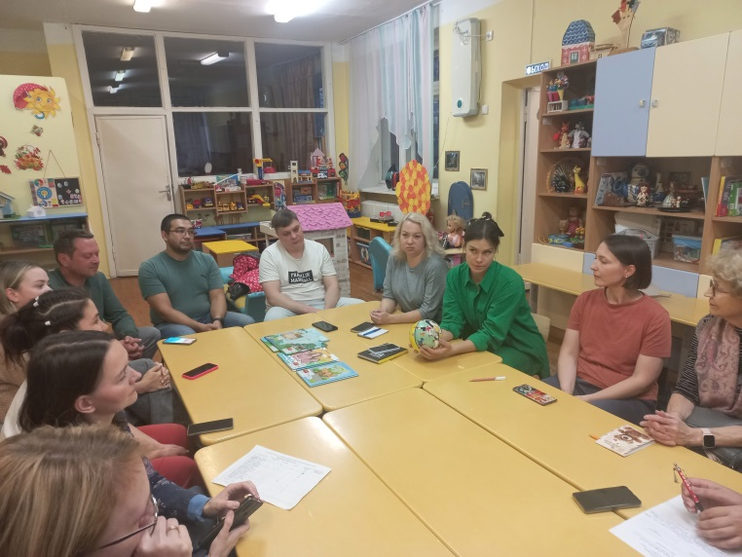
Консультация для родителей «Семейный маршрут выходного дня»

Slide 8
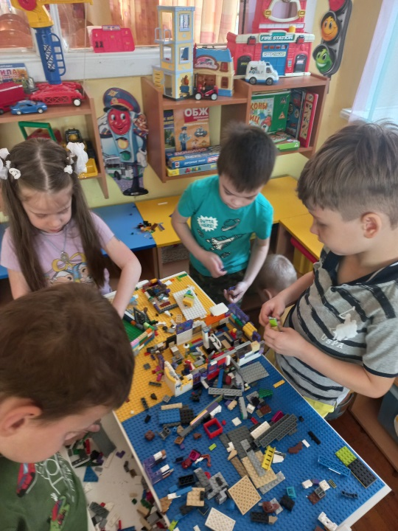
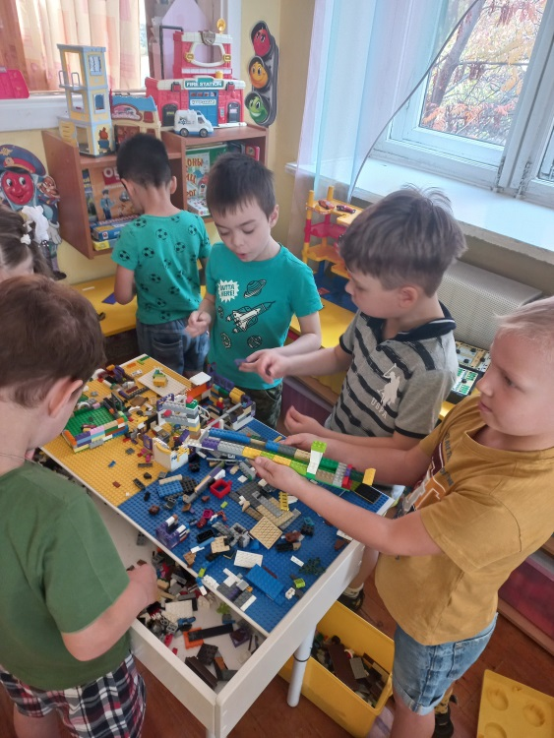
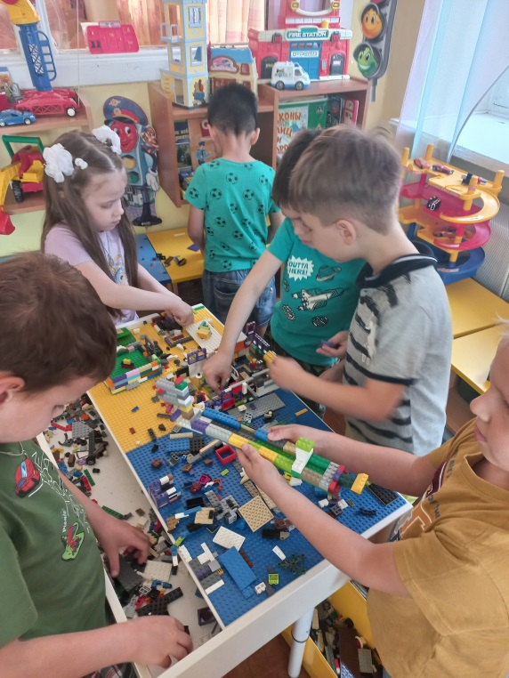
Конструируем «Вокзал мечты»

